Slide 1

Ochrona środowiska
Działania Urzędu Miejskiego
w Żarach

Slide 2
NAJWAŻNIEJSZE AKTY PRAWNE ZWIĄZANE Z OCHRONA ŚRODOWISKA
Aktem nadrzędnym jest Konstytucja RP z dnia
2 kwietnia 1997 r. (art.74 Konstytucji);
Ustawa z dnia 27 kwietnia 2001 r. Prawo ochrony środowiska;
Ustawa z dnia 3 października 2008r.
o udostępnianiu informacji o środowisku i jego ochronie, udziale społeczeństwa w ochronie środowiska oraz o ocenach oddziaływania na środowisko;
Ustawa z dnia 27 kwietnia 2001 r. o odpadach;

Slide 3
Ustawa z dnia 13 września 1996 r. o utrzymaniu czystości i porządku w gminach;
Ustawa z dnia 18 lipca 2001 r. Prawo wodne;
Ustawa z dnia 16 kwietnia 2004 r. o ochronie przyrody;
Ustawa z dnia 28 września 1991 r. o lasach;
Ustawa z dnia 13 października 2005 r. – Prawo łowieckie;
Ustawa z dnia 4 lutego 1994 r. – Prawo geologiczne i górnicze.

Slide 4
POZOSTAŁE DOKUMENTY REGULUJĄCE KWESTIE ZWIĄZANE
Z OCHRONĄ ŚRODOWISKA Z NACISKIEM NA OCHRONĘ POWIETRZA
Plan gospodarki niskoemisyjnej dla Gminy Żary
o statusie miejskim na lata 2015-2020;
Program ochrony powietrza dla strefy lubuskiej;
Projekt założeń do planu zaopatrzenia w ciepło, energię elektryczną i paliwa gazowe dla Gminy Żary o statusie miejskim na lata 2017-2032;
Program usuwania wyrobów zawierających azbest z terenu Gminy Żary o statusie miejskim na lata 2015-2032;
Program ochrony środowiska dla Łużyckiego Związku Gmin;
Plan działań krótkoterminowych dla strefy lubuskiej.

Slide 5
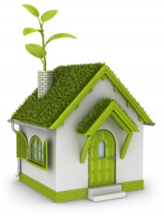
PROGRAM WYMIANY PIECÓW
W celu poprawy jakości powietrza w mieście Żary od 2017 roku wprowadzono program udzielania dotacji celowej na wymianę ogrzewania. W latach 2017-2019 mieszkańcom Żar udzielono dotacji, angażując przy tym środki pochodzące z budżetu gminy
w wysokości 1.382.903,20 zł, co pozwoliło zlikwidować ok. 290 palenisk z terenu miasta Żary.
Wymiana pieca lub kotła węglowego, to czystsze powietrze
w Naszym mieście i w efekcie lepsze zdrowie jego mieszkańców.

Slide 6
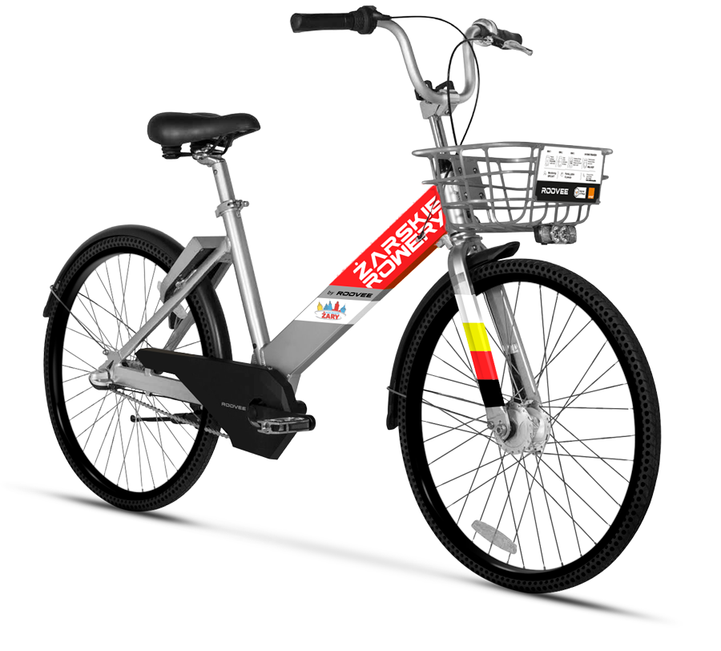
ŻARSKIE ROWERY
W 2019 roku Gmina Żary o statusie miejskim zakupiła miejskie rowery najnowszej generacji. Żarskie
Rowery to alternatywny środek transportu, umożliwiający szybkie poruszanie się po naszym mieście. Jest dobrym uzupełnieniem komunikacji miejskiej w Żarach.

Slide 7

PROPOZYCJA DLA NAJMŁODSZYCH
Z myślą o najmłodszych mieszkańcach Żar, Wydział Infrastruktury Technicznej i Ochrony Środowiska zainicjował opracowanie bajki ekologicznej, której główną tematyką jest ochrona powietrza w mieście Żary. Akcja toczy się w najbardziej znanych miejscach
w mieście, a głównym bohaterem jest jelonek Żaruś – pogromca smogu.

Slide 8
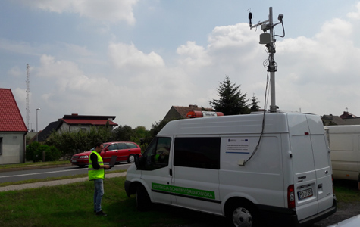
WSPÓŁPRACA Z WOJEWÓDZKIEM INSPEKTOREM OCHRONY ŚRODOWISKA
Objęcie miasta Żary mobilnym laboratorium badającym jakość powietrza w różnych jego częściach przed sezonem grzewczym oraz w sezonie grzewczym.

Slide 9

BEZPŁATNA KOMUNIKACJA W MIEŚCIE
Od 2017 roku w pierwszy poniedziałek
i wtorek każdego miesiąca,
w granicach administracyjnych miasta Żary obowiązuje darmowa komunikacja miejska.

Slide 10
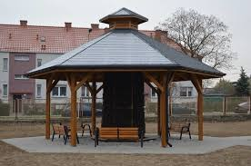
TĘŻNIA SOLANKOWA
Przy ul. Częstochowskiej w Żarach otwarto tężnie solankową – ogólnodostępny obiekt lecznico-rekreacyjny. Tężnia solankowa czynna będzie codziennie
w okresie od 01 IV do 15 X w godzinach od 11.00 do 20.00. Powietrze wokół tężni nasycone będzie aerozolem z solanki, powstającym wskutek jej obciekania przez elementy gradierni i naturalnego odparowywania. Powietrze w wyniku naturalnych ruchów wokół tężni, jest nasycone cennymi mikroelementami: jodem, bromem, magnezem, sodem, potasem czy żelazem, wnikającymi do organizmu poprzez błony śluzowe układu oddechowego oraz skórę.

Slide 11
AKCJA „ DRZEWKO ZA MAKULATURĘ”
W akcji „Drzewko za makulaturę” w 2019 r. zebrano 14,50 ton makulatury i wydano ok. 3 100 szt. drzewek. Od pierwszej akcji „Drzewko za makulaturę”, to jest
od 2015 r., do akcji przeprowadzonej w 2019 r., zebrano 61,04 ton makulatury oraz rozdano ok. 13 350 szt. drzewek.

Slide 12
DOTACJA DLA ROD
Na podstawie uchwały NRXLVII/94/18 Rady Miejskiej w Żarach z dnia 28 września 2018 r. w sprawie określenia trybu postępowania o udzielenie dotacji celowej z przeznaczeniem na przedsięwzięcia służące rozwojowi rodzinnych ogródków działkowych w mieście Żary oraz sposobu jej rozliczania
i kontroli przyznano dofinansowanie dla Rodzinnych Ogródków Działkowych na rok 2019.
Na terenie miasta Żary funkcjonuje 13 Rodzinnych Ogrodów Działkowych, tj: ROD Spomasz, ROD Związkowiec, ROD Kolejarz, ROD XXXV-Lecia, ROD Wanda, ROD Pod Dębami, ROD Chemik, ROD Flora, ROD Irys, ROD Oaza, ROD Relaks, ROD Naprzód, ROD Relaks 1.
Do Urzędu Miasta w wyznaczonym terminie od 1 kwietnia 2019 do 30 kwietnia 2019 wpłynęło
11 wniosków. Jeden z wniosków został złożony przez osobę fizyczną i nie został zakwalifikowany, ponieważ zgodnie z w/w uchwałą beneficjentem mogącym skorzystać z przedmiotowej dotacji celowej jest Rodzinny Ogród Działkowy. Dofinansowanie przyznano 10 beneficjentom, tj:

Slide 13
LP. | Nazwa | Kwota
1. | ROD Relaks | 5000,00
2. | ROD Pod Dębami | 5000,00
3. | ROD Naprzód | 5000,00
4. | ROD Wanda | 5000,00
5. | ROD Oaza | 5000,00
6. | ROD Irys | 5000,00
7. | ROD Flora | 5000,00
8. | ROD Związkowiec | 4505,93
9. | ROD Chemik | 5000,00
10. | ROD Spomasz | 5000,00
Łączna kwota dofinansowania wyniosła 49 505,93 zł
W budżecie na udzielenie dotacji celowej z przeznaczeniem na przedsięwzięcia służące rozwojowi rodzinnych ogródków działkowych w mieście Żary na rok 2019 przewidziano kwotę 65 000 zł.

Slide 14
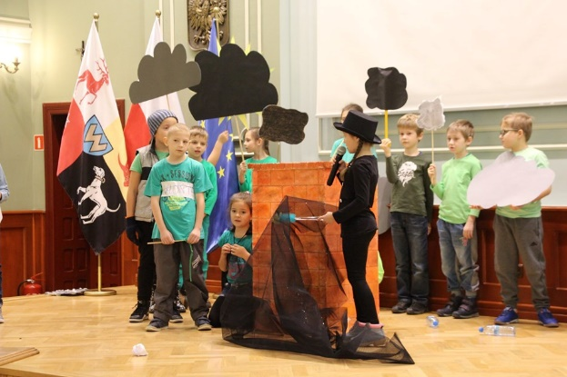
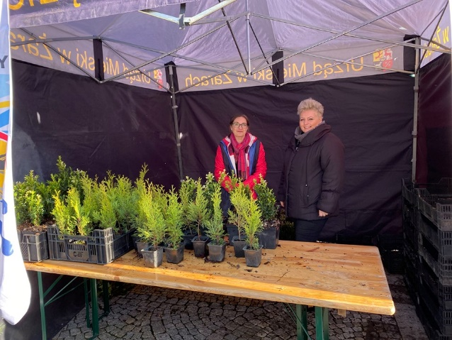
III EDYCJA DNIA CZYSTEGO POWIETRZA
W ramach III edycji Dnia Czystego Powietrza w Urzędzie Miejskim w Żarach odbyły się:
- Eko-przedstawienia przygotowane przez dzieci klas I-III z żarskich Szkół Podstawowych,
- bezpłatne krzewy i iglaki – łącznie wydano 280 drzewek,
- fachowe porady na temat sadzenia i pielęgnacji zieleni,
- prezentacje – stoiska Nadleśnictwo Lipinki Łużyckie, Straż Miejska, Zakład Zagospodarowania Odpadów Marszów, Miejski Ośrodek Sportu, Rekreacji
i Wypoczynku.

Slide 15
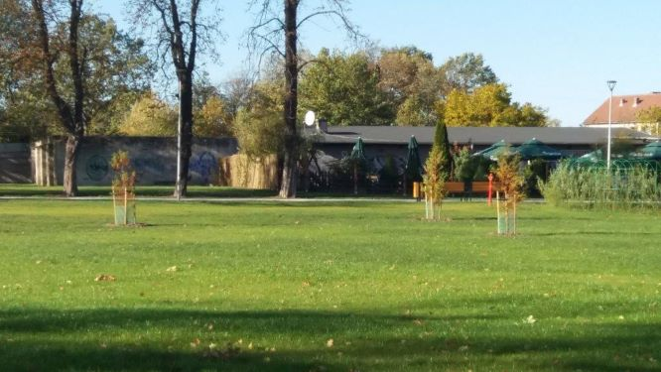
NASADZENIA DRZEW
Nowe drzewa i krzewy, które pojawiły się w mieście Żary w 2019 r. w ilości 652 sztuk drzew oraz 4468 sztuk krzewów to nie tylko działania wynikające
z potrzeby realizacji warunków decyzji wydanych przez inne organy. Wiele drzew zostało posadzonych w celu poprawy walorów estetycznych
i krajobrazowych. Nie bez znaczenia jest również dobór roślinności –
jej różnorodność sprawia bowiem, że chętniej bytują w naszym mieście owady i ptaki.

Slide 16
NASADZENIA I USUNIĘCIA DRZEW I KRZEWÓW
W LATACH 2015-2019

Slide 17
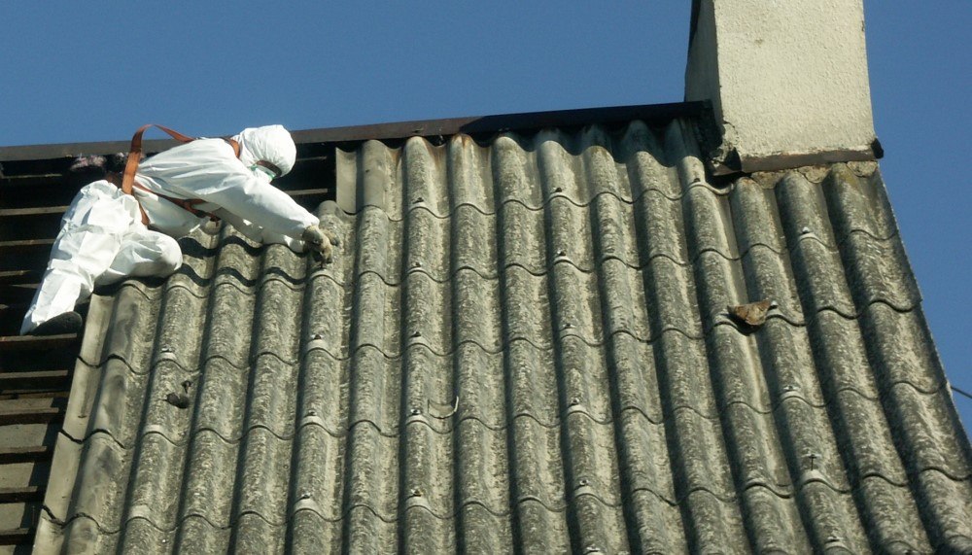
USUWANIE AZBESTU
W 2019 roku z terenu miasta Żary usunięto 8,98 Mg wyrobów zawierających azbest. W ramach realizowanego zadania z terenu Gminy Żary o statusie miejskim usunięto od 2016 roku łącznie 130,76 Mg wyrobów zawierających azbest za łączna kwotę
80 533,90 zł.

Slide 18

Aplikacja na Smartfona KIEDY WYWÓZ
Od początku października 2018 roku harmonogram wywozu odpadów w Żarach dostępny jest także za pośrednictwem aplikacji na smartfony Kiedy Wywóz. Aplikacja pozwala
na łatwy i szybki dostęp
do aktualnych danych, przedstawionych w przejrzysty
i czytelny sposób.

Slide 19
DZIAŁANIA EDUKACYJNE ORAZ INFORMACYJNE
W związku z zawartą umową o współpracy z dnia 05.09.2017 r. z Uniwersytetem Zielonogórskim, w dniu 14.11.2019 r. w Dzień Czystego Powietrza wykładowcy
w Uniwersytetu Zielonogórskiego wygłosili prelekcje
dla uczniów klas VIII z żarskich szkół podstawowych. Zakres wykładu obejmował tematykę związaną z ochroną powietrza.

Slide 20
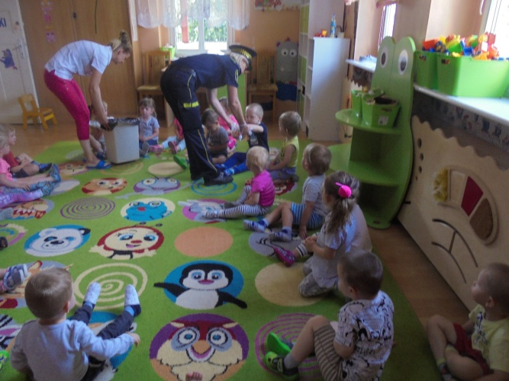
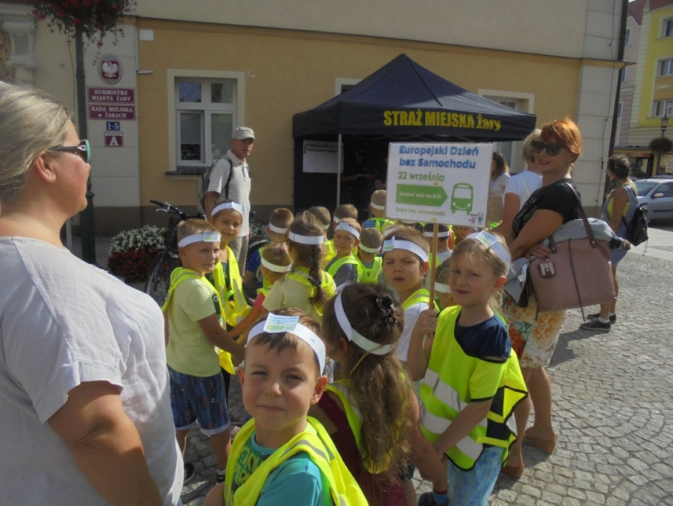
DZIAŁANIA EDUKACYJNE ORAZ INFORMACYJNE
Komenda Straży Miejskiej w Żarach w sposób regularny prowadzi zajęcia edukacyjno – informacyjne w formie pogadanek czy quizów dla dzieci. Głównymi odbiorcami zajęć są dzieci przedszkolne, w wieku szkolnym oraz gimnazjalnym. Cyklicznie również odbywa się we wrześniu Europejski Dzień bez Samochodu, podczas którego Straż Miejska w Żarach prowadzi akcję informacyjną dla wszystkich chętnych mieszkańców, podczas której są przekazywane wiadomości na temat szkodliwości spalin dla środowiska, rozdawane
są gadżety informacyjne oraz ulotki.

Slide 21
DZIAŁANIA EDUKACYJNE ORAZ INFORMACYJNE
Straż Miejska w Żarach w roku 2019 roku, w trosce o środowisko naturalne podjęła szereg działań edukacyjnych wśród mieszkańców miasta.
We wszystkich 10-ciu szkołach podstawowych podczas spotkań z uczniami w miesiącu:
czerwcu przeprowadzono pogadanki na temat bezpiecznych wakacji, na których został uczulono uczniów na pozostawienie w czystości miejsca wypoczynku (lasy, jeziora, rzeki i inne), spacerów, wycieczek, nie niszczenia roślinności, nie zanieczyszczania akwenów wodnych, nie niszczenia ptasich gniazd, zwracano się do osób posiadających zwierzęta, głównie psy aby w czasie wyjazdów wakacyjnych nie porzucali swoich pupili,
czerwcu, wzorem lat ubiegłych przed wakacji wszyscy uczniowie klas drugich szkół podstawowych otrzymali od straży miejskiej książeczkę kolorowankę własnego autorstwa pt. „Straż Miejska w moim mieście”, w której m.in. do pokolorowania jest rysunek związany z ochroną środowiska „Posprzątaj po swoim psie”, „Nie spalaj odpadów w piecu, tym sposobem mieszkania nie ogrzejesz”, „Szanuj trawniki”, „Papierek po cukierku wrzucaj do kosza”, „Nie spalaj suchych liści opadłych z drzew”. Celem przekazania kolorowanek uczniom klas najmłodszych jest wpojenie, uczulenie i utrwalenie od najmłodszych lat poszanowania dla przyrody
i środowiska naturalnego.

Slide 22
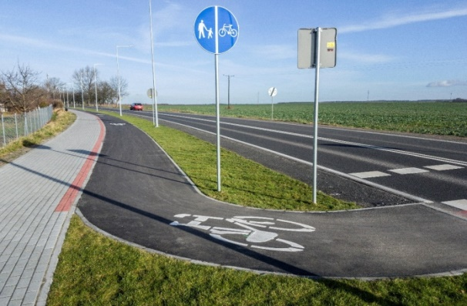
DZIAŁANIA EDUKACYJNE ORAZ INFORMACYJNE
umieszczanie na stronie internetowej w zakładce "Pomiary powietrza" wykresu dot. stężeń pyłu PM 10 w danym roku, przygotowywanie i umieszczanie danych pomiarowych dla pyłu
PM 10 oraz benzo(a)pirenu z ostatniego tygodnia na stronie internetowej oraz w biuletynie INFO ŻARY,
prowadzenie działań inwestycyjnych lub modernizacyjnych mających wpływ na wielkość emisji zanieczyszczeń do powietrza m.in. termomodernizacje budynków użyteczności publicznej, remonty i poprawę stanu nawierzchni dróg,
rozwój systemu ścieżek rowerowych lub komunikacji rowerowej
w mieście Żary: w latach 2014-2019 wybudowano ok. 9 km ścieżek rowerowych.

Slide 23
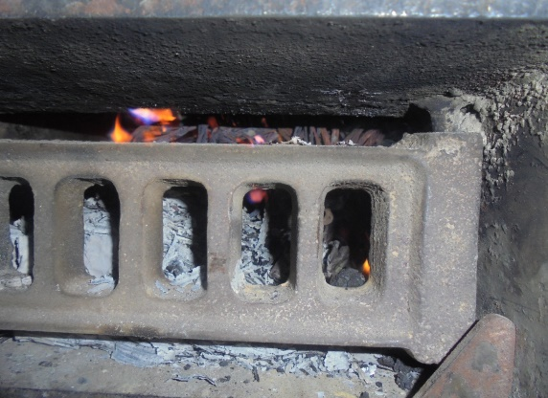
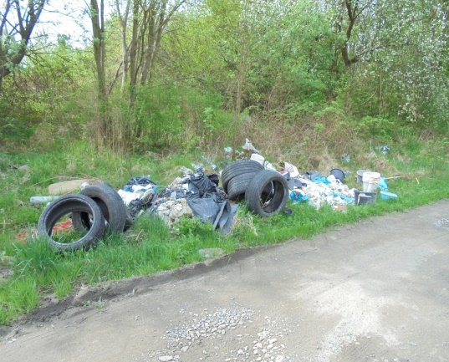
KONTROLE, INTERWENCJE, ZGŁOSZENIA
1. Na podstawie art. 191 Ustawy o odpadach (kto, wbrew przepisowi art. 155, termicznie przekształca odpady poza spalarnią odpadów lub współspalarnią odpadów podlega karze aresztu albo grzywny), przeprowadzono 132 czynności sprawdzająco – kontrolnych:
tym pouczono 12 osób,
ukarano mandatami karnymi 25 osób na kwotę 2080 zł.
2. Na podstawie art. 145 Kodeksu wykroczeń (Kto zanieczyszcza lub zaśmieca miejsca dostępne dla publiczności, a w szczególności drogę, ulicę, plac, ogród, trawnik lub zieleniec, podlega karze grzywny do 500 złotych albo karze nagany.), przeprowadzono 74 czynności:
w tym pouczono 26 osób,
ukarano mandatami karnymi 21 osoby na łączną kwotę 1800 zł.

Slide 24
KONTROLE, INTERWENCJE, ZGŁOSZENIA
3. Na podstawie art. 91 Kodeksu wykroczeń (Kto zanieczyszcza drogę publiczną lub na tej drodze pozostawia pojazd lub inny przedmiot albo zwierzę w okolicznościach, w których może to spowodować niebezpieczeństwo lub stanowić utrudnienie w ruchu drogowym, podlega karze grzywny do 1.500 złotych albo karze nagany.),
przeprowadzono 16 czynności:
w tym pouczono 3 osoby,
w tym nałożono 1 mandat karny na łączną kwotę 200 zł.
4. Na podstawie Ustawy o Utrzymaniu Czystości i Porządku w Gminach, przeprowadzono 426 czynności,
w tym pouczono 15 osób,
ukarano mandatami karnymi 3 osób na łączną kwotę 250 zł.

Slide 25
Działania ujęte w POP realizowane przez Urząd Miejski w Żarach
Działania związane z ograniczeniem emisji powierzchniowej
Lub22 - Obniżenie emisji ze źródeł spalania o małej mocy poprzez system zachęt do likwidacji niskosprawnych urządzeń i podłączenia pod sieć ciepłowniczą lub wymiany na niskoemisyjne, w szczególności na obszarach przekroczeń standardów imisyjnych;
Lub10 - Likwidacja ogrzewania węglowego w budynkach użyteczności publicznej należących do mienia publicznego.

Slide 26
Działania związane z ograniczeniem emisji powierzchniowej
Lub28 - Utrzymanie dróg w sposób ograniczający wtórną emisję zanieczyszczeń poprzez sprzątanie wyznaczonych odcinków dróg z zanieczyszczeń, remonty i poprawę stanu nawierzchni drogi;
Lub29 - Czyszczenie po sezonie zimowym wyznaczonych miejsc na nawierzchni dróg. (Ponieważ zalegający po zimie materiał jest wilgotny, nie ma potrzeby nawilżania go).

Slide 27
Działania wspomagające i fakultatywne
Lub34 - Współpraca z organizacjami ekologicznymi w zakresie opracowania i prowadzenia akcji promocyjno-edukacyjnych w zakresie ochrony powietrza (jedna kampania rocznie, przed sezonem grzewczym uświadamiające wpływ zanieczyszczeń powietrza na zdrowie oraz szkodliwość spalania odpadów w piecach domowych; ulotki, imprezy, akcje szkolne, audycje;
Lub36 - Rozwój komunikacji publicznej oraz wdrożenienie energooszczędnych i niskoemisyjnych rozwiązań w transporcie publicznym;
Lub40 - Rozwój systemów ścieżek rowerowych lub komunikacji rowerowej w miastach i gminach;
Lub41 - Kontrola spalania pozostałości roślinnych z ogrodów na powierzchni ziemi. Zakaz wypalania łąk, pastwisk, nieużytków, rowów, pasów przydrożnych, szlaków kolejowych oraz trzcinowisk i szuwarów;

Slide 28
Działania wspomagające i fakultatywne
Lub45 - Informowanie mieszkańców o aktualnym stanie zanieczyszczenia powietrza, w tym pyłu PM10, benzo(a)pirenu oraz arsenu;
Lub49 - Uwzględnienie w zamówieniach publicznych problemów ochrony powietrza, poprzez odpowiednie przygotowanie specyfikacji zamówień publicznych, które uwzględniać będą potrzeby ochrony powietrza przed zanieczyszczeniami (np. preferowanie w nowobudowanych budynkach ogrzewania z sieci cieplnej lub niskoemisyjnych źródeł ciepła, zakup środków transportu spełniających odpowiednie normy emisji spalin);
Lub51 - Działania prewencyjne na poziomie wydawania decyzji środowiskowych. Uwzględnianie konieczności ograniczania emisji zanieczyszczeń do powietrza (szczególnie pyłu, benzo(a)pirenu oraz arsenu) na etapie wydawania decyzji środowiskowych.

Slide 29
Dziękuję za uwagę

